Slide 1
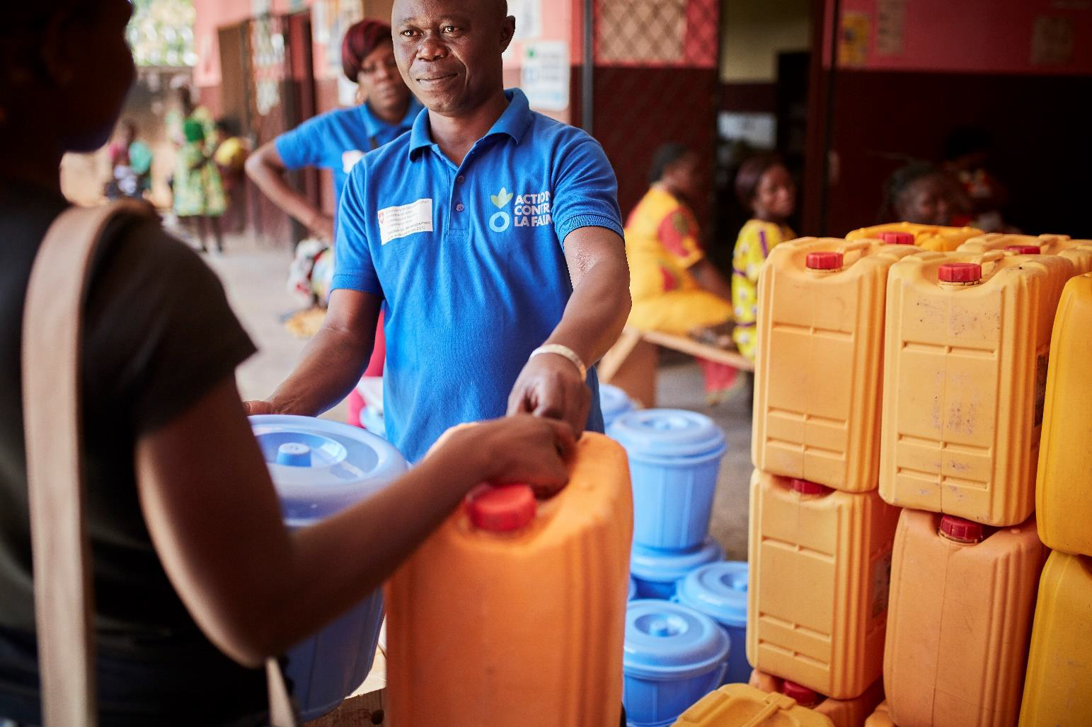

Slide 2
Action contre la Faim :
Près de 811 millions de personnes souffrent de la faim dans le monde. Nous menons le combat contre ce fléau.
Association humanitaire française créée en 1979, (association loi 1901), c’est une organisation non-gouvernementale de solidarité internationale (ONG) Reconnue d’utilité publique, la priorité d’ACF est d’agir concrètement sur le terrain et témoigner sur le sort des populations que nous soutenons.
Depuis 2019, ACF est membre d’Alliance Urgences (collectif de 6 ONG) dont l’objectif est de créer un élan de solidarité nationale autour d’une urgence humanitaire bien définie
Structurée en réseau international, ACF mène une réponse coordonnée, dans près de 50 pays.
La mission d’ACF est ainsi de sauver des vies en éliminant la faim par la prévention, la détection et le traitement de la sous-nutrition, en particulier pendant et après les situations d’urgence liées aux conflits et aux catastrophes naturelles.
.
.

Slide 3
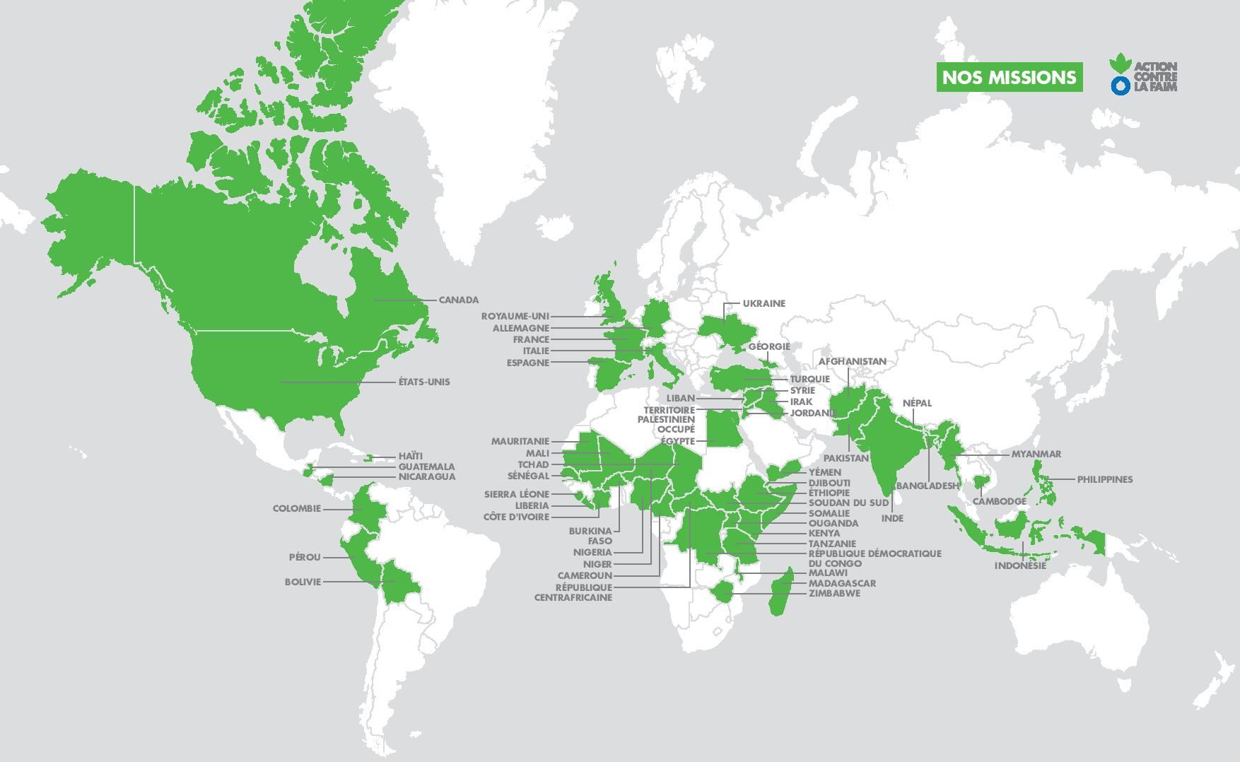
ZONES D’INTERVENTION
ACF vient en aide à près de 20 millions de personnes dans le monde chaque année principalement en Asie, en Amérique du Sud, en Afrique mais aussi en Europe.

Slide 4
MANDAT ET VALEURS LUTTER CONTRE LA FAIM DANS LE MONDE DE FACON DURABLE ET EFFICACE
INDÉPENDANCE Morale, financière et politique
NEUTRALITÉ Une victime est une victime
NON DISCRIMINATION Sexe, race, ethnicité, religion
ACCÈS LIBRE ET DIRECT AUX VICTIMES Contrôle direct des programmes
PROFESSIONNALISME Efficacité et capitalisation d’expérience
TRANSPARENCE Vis-à-vis des bénéficiaires, des donateurs, des bailleurs et des autorités

Slide 5







Nos domaines d’intervention
NUTRITION ET SANTÉ
PLAIDOYER
SÉCURITÉ ALIMENTAIRE ET DES MOYENS D’EXISTENCE
RECHERCHE
GESTION DES RISQUES ET DES DÉSASTRES
SANTÉ MENTALE ET PRATIQUE DE SOINS INFANTILES, GENRE ET PROTECTION
EAU, ASSAINISSEMENT ET HYGIÈNE

Slide 6
La malnutrition en quelques chiffres…
821 millions de personnes souffrent de la faim dans le monde soit 1 personne sur 9.
Environ 20 Millions d’enfants ont souffert de Malnutrition Aigue Sévère (MAS) (estimation UNICEF)
UNICEF estime qu’en 2012 près de 2.6 millions de cas de MAS dans 60 pays ont été admis dans des centres de santé, une progression de 700,000 cas ayant bénéficiés d’un soin par rapport à 2011.
Fin 2012, 2,5 milliards de personnes n’avaient pas accès à l’assainissement ( Chiffre OMS)

Slide 7

ACF en France
Défense du principe d’inconditionnalité de l’aide
et l’accès à la protection pour tous
Depuis2019,ACF collabore avec les acteurs déjà présents sur le terrain pour assurer la sécurité alimentaire et nutritionnelle des personnes les plus précaires et en général garantir un accès aux droits et aux services pour couvrir les besoins de base (place particulière pour la petite enfance et la santé mentale)

Slide 8
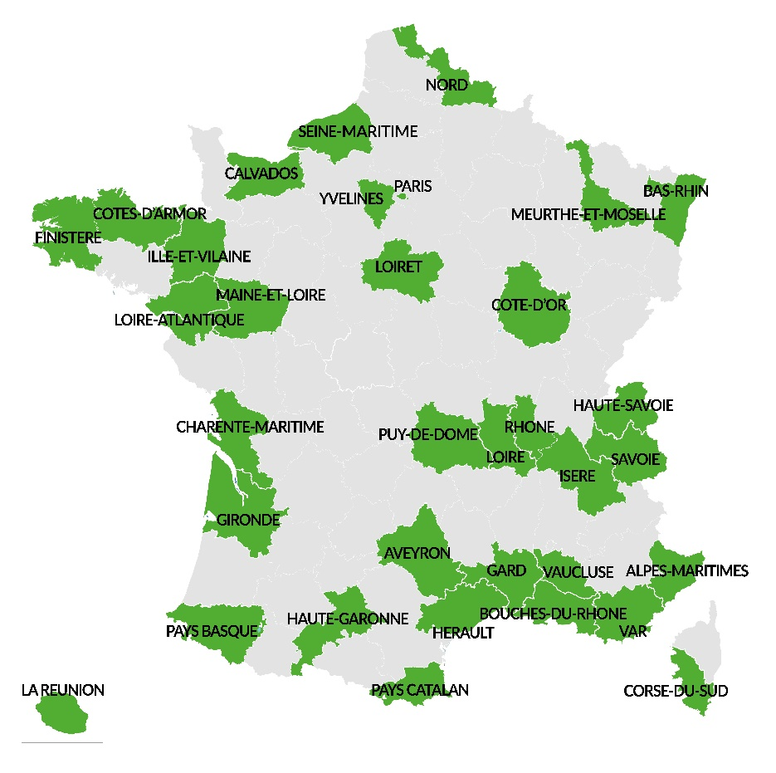

Les délégations Action contre la Faim
34 délégations,
Des centaines bénévoles dans toute la France !

Slide 9

Qu’est-ce qu’une délégation
Une délégation, c’est :
Le relais de l’association dans le département
Un.e délégué.e bénévole et son équipe de bénévoles
Sa mission, c’est :
Sensibiliser le grand public au problème de la faim dans le monde
Faire connaître ACF dans son département
Soutenir les missions par le développement des ressources financières
Plaidoyer auprès des décideurs locaux

Slide 10

Les évènements en délégations
Les événements en délégations (cible tout public):
Des concerts
Des tournois sportifs, ventes aux enchères, animations solidaires…
Des challenges interentreprises
Les experts d’ACF (cible tout public et bénévoles des délégations) :
Des conférences
Des ciné-débats
Des récits retour de mission avec un.e expatrié.e
Les mobilisations étudiantes (cible étudiante) :
Des soirées de levées de fonds
Des événement sportifs solidaires
Les partenariats entreprises (cible entreprise) :
Produit-partage
Mécénat
Je Dej Je Donne
L’arrondi solidaire
Les grands rendez-vous nationaux (cibles établissements scolaires et tout public) :
La Course contre la Faim
Les Dessins contre la Faim
Les campagnes institutionnelles d’ACF
Le challenge contre la faim

Slide 11

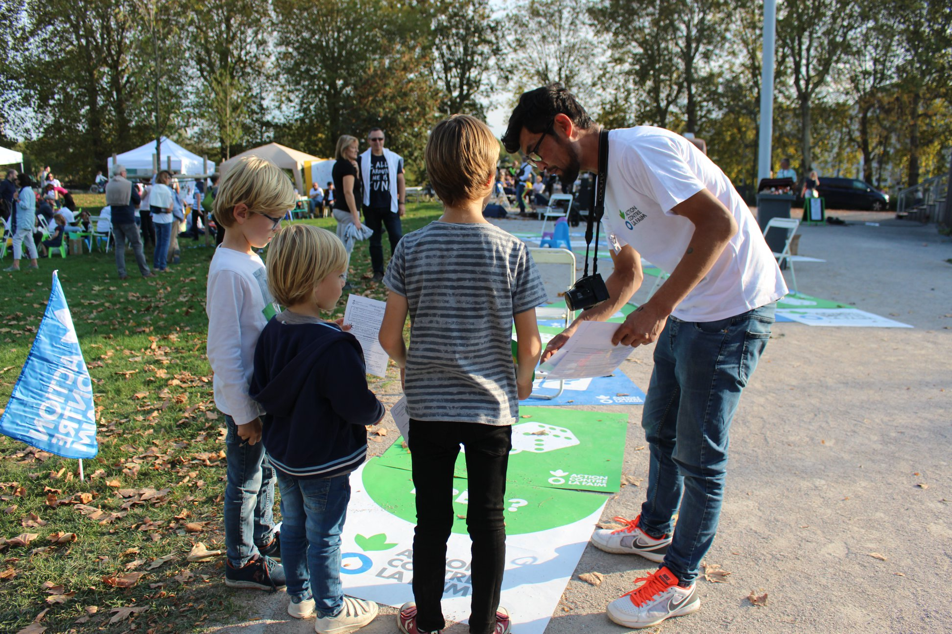

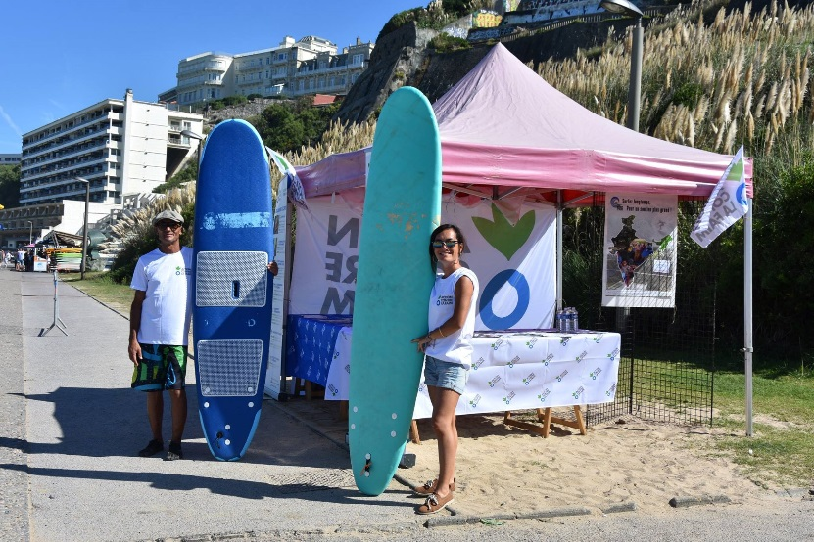

Slide 12
Le service des délégations : missions
Le Service Délégations est composé de 7 personnes : 1 responsable de service, 2 chargées des délégations, 1 chargée du développement de l’engagement, 1 chargé de l’implémentation des Volontaires en Service Civiques, 1 alternant.e et 1 stagiaire 6 mois par an.
Les missions du Service Délégations :
Soutenir les délégations dans l’organisation d’évènements en région (logistique, suivi budgétaire, communication, etc.)
Animation du réseau des délégations : lien régulier, création d’outils pour aider les délégations
Recrutement et formation des délégué.es et aide au recrutement des bénévoles pour étoffer chaque équipe
Déplacements 1 à 2 fois par an dans chaque délégation pour participer aux réunions et/ou aider durant un évènement
Suivi administratif et comptable des délégations
Organisation de réunions annuelles au siège et de réunions régionales en France

Slide 13

Pourquoi devenir bénévole
Vous avez des compétences en:
Ou vous êtes tout simplement :
Com
RH
Gestion de
projets
Partenariats
Web
Disponible
Solidaire
Investi
Connecté
Motivé
Créatif

Slide 14
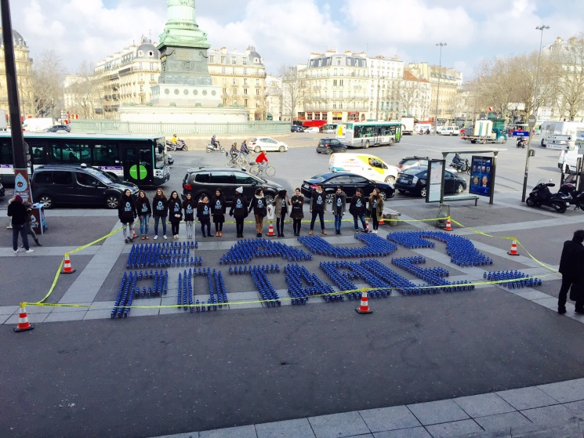
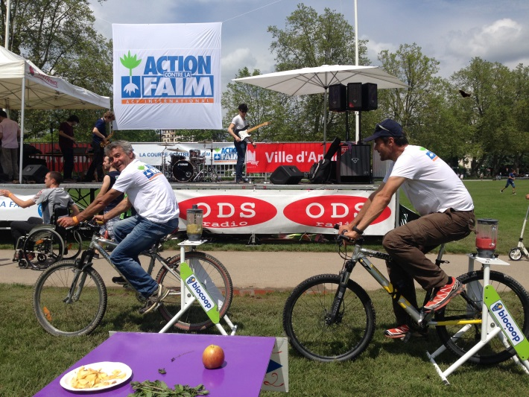
Quel est le rôle du bénévole
En tant que bénévole, vous pouvez :
Monter un évènement en fonction de vos envies, de vos compétences, de votre réseau
Participer aux évènements organisés par les délégations ACF
Participer à la vie de la délégation et de l’association : réunions mensuelles, projets d’équipe, devenir adhérent à l’association…
Journée Mondiale de l’Eau 2016 - Paris
Course du Pâquier - Annecy

Slide 15

Comment valoriser votre expérience bénévole
Etre bénévole vous permet de :
Découvrir le fonctionnement d’une association reconnue, intégrer un réseau
Avoir accès à des témoignages de retour de mission
Participer à la vie associative d’Action contre la Faim : assister aux réunions annuelles et aux réunions régionales
Valoriser et développer vos compétences et votre réseau
Soutenir le mandat et les missions d’ACF auprès du grand public
Etre un acteur de la solidarité internationale

Slide 16





Slide 17
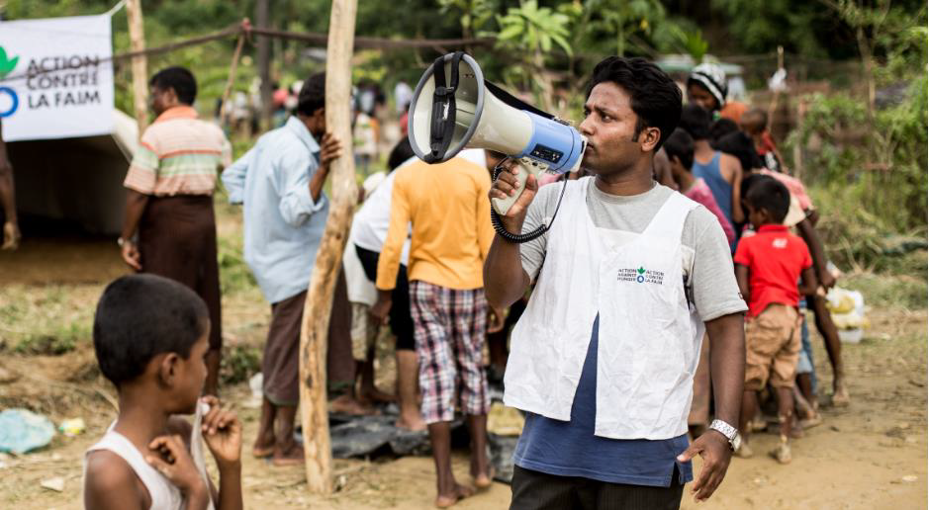
VOS QUESTIONS

Slide 18


